Slide 1
Photoshop照片后期处理实战
第六章 发光图片制作

Slide 2
教学目标
知识目标
了解Photoshop部分相关功能的基础使用方法
理解不同工具的分别对应哪种使用场景
掌握不同工具或功能的实际使用方法及结合使用方法
技能目标
熟练掌握调整图层的应用
熟练掌握不同抠图方法
熟练应用高斯模糊效果

Slide 3
教学内容
第一节 制作发光图片功能简介
第二节 实现发光图片效果

Slide 4
知识点概览
节名称 | 知识点 | 难点 | 重点 | 应用
C06-01 制作发光图片功能简介 | 1、调整图层 | √ |  | √
 | 2、智能对象 |  | √

Slide 5
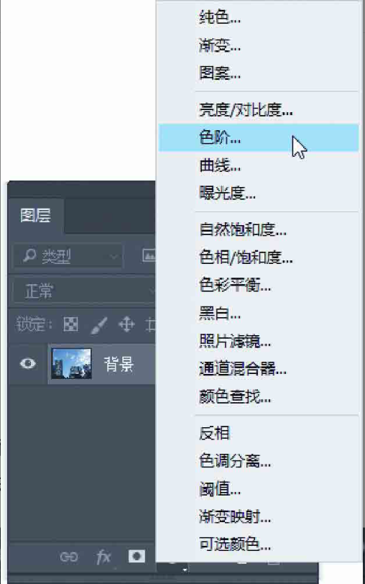
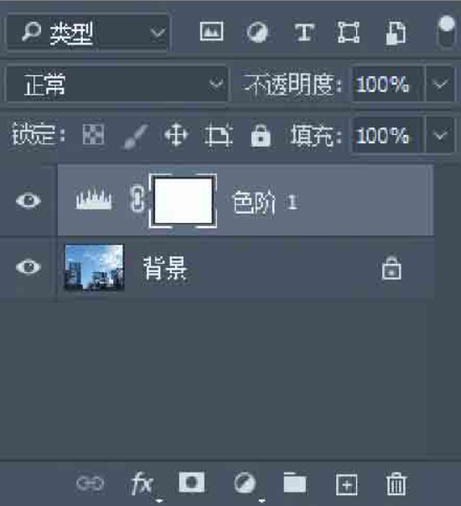
调整图层
除了直接使用调整颜色相关的菜单命令之外，还可以使用【调整图层】来调整颜色。
在【图层】菜单中的【新建调整图层】子菜单下，也可以找到【色阶】命令，另外通过单击【图层】面板下方的【创建新的填充或调整图层】按钮也可以新建调整图层，如图所示。
单击【色阶】命令，在图层列表上就会创建一个色阶调整图层，图层默认带一个蒙版，如图所示。

Slide 6
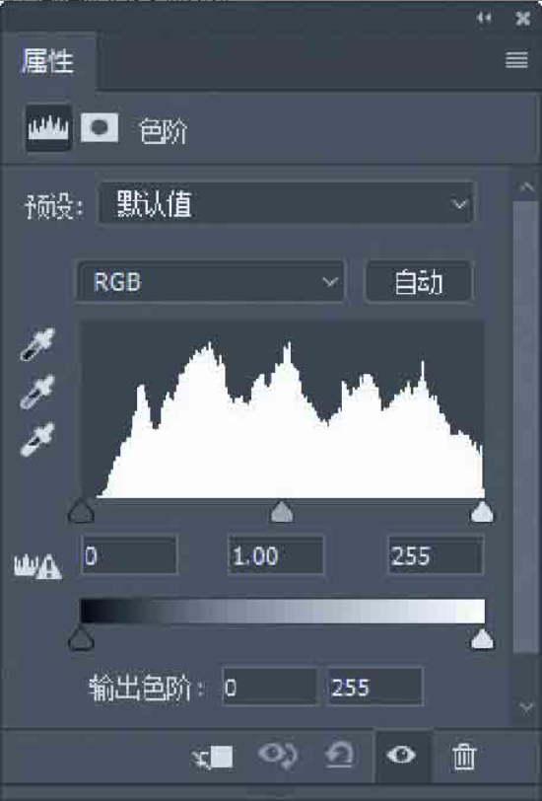
调整图层
从【窗口】菜单中打开【属性】面板，或者双击调整图层的图层缩览图，也可以打开【属性】面板，如图所示。
【属性】面板同样有【色阶】命令对话框中的相关功能，并且一模一样，如图所示。
试试调整色阶，图像会有相应变化，用起来效果是一样的。调整该图层对下方所有的图层都会起作用，如果只想对下方指定的图层起作用，则需要和下方图层建立剪贴蒙版，如图所示。

Slide 7
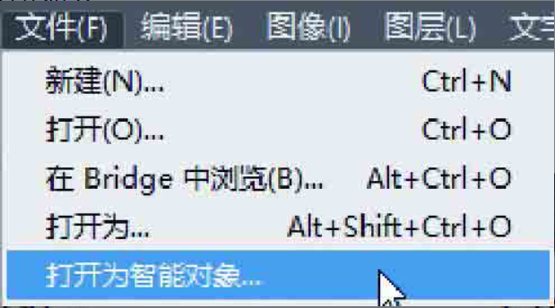
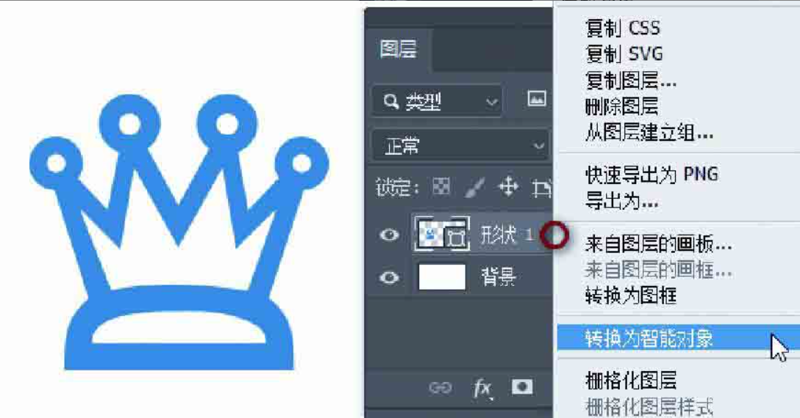
智能对象
智能对象能保留图像的源内容及其所有原始特性，从而能够对图层执行非破坏性编辑。在【文件】菜单中选择【打开为智能对象】选项，选择文件并打开后，该文件可以直接变成智能对象。
使用【自定形状工具】绘制一个形状（或者创建任意一个图层），在形状或图层上右击，在弹出的菜单中执行【转换为智能对象】命令即可将形状或图层转换为智能对象；在【图层】菜单中的【智能对象】二级菜单中，也有全面的针对智能对象的命令；对于已经是智能对象的图层，可以继续右击，选择【转换为智能对象】选项，进行多层套嵌，像俄罗斯套娃一样一层套一层，目前还没有限制嵌套次数。

Slide 8
智能对象特点
1、可以执行非破坏性变换。可以对图层进行缩放、旋转、斜切、扭曲、透视变换或使图层变形，而不会丢失原始图像数据，也不会降低品质，因为变换不会影响原始数据。
2、可以处理矢量数据，放大或缩小矢量图片不会有像素被破坏，完全进行矢量数据处理。
3、为智能对象施加滤镜效果可以直接将其变为智能滤镜，可以多重反复应用调节。
4、编辑一个智能对象即可自动更新其所有的关联性拷贝，避免重复大量同类操作。
5、对智能对象图层可以正常添加图层蒙版。
6、不能对智能对象图层直接执行会改变像素数据的操作（如绘画、减淡、加深或仿制），但可以使用颜色调整相关命令（如色阶、曲线等），调整命令会整合到智能对象下方，并且可以反复修改调整。

Slide 9
智能对象
复制智能对象图层和复制普通图层的操作方法相同，如图所示。
以这种方法复制出来的图层副本和源图层的内容完全相同，只要编辑其中一个智能对象，其他的也会随之更新，如图所示。
如果右击原智能对象图层，选择【通过拷贝新建智能对象】选项，则会拷贝出全新的智能对象，不再和原智能对象关联，每个智能对象都需要单独修改，各自独立，如图所示。

Slide 10
知识点概览
节名称 | 知识点 | 难点 | 重点 | 应用
C06-02 实现发光图片效果 | 1、发光物体的光效制作 | √ | √ | √

Slide 11
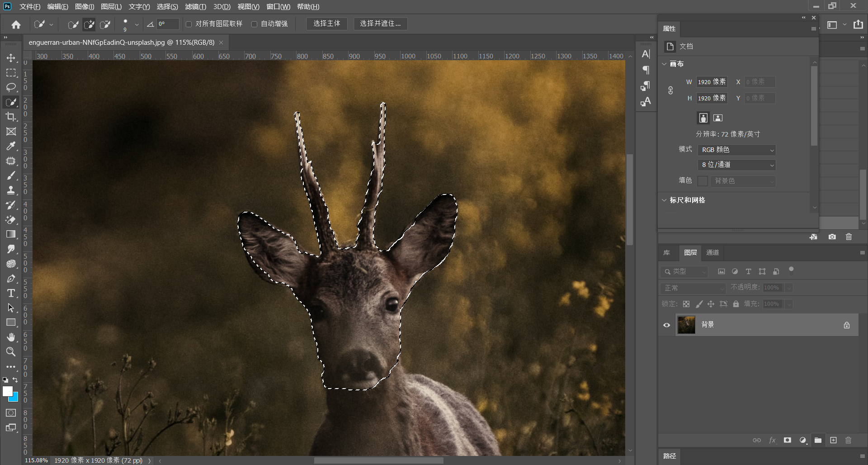
步骤解析
1.将目标发光物体与其周围元素大致抠出，应用钢笔工具或其他选区工具均可

Slide 12
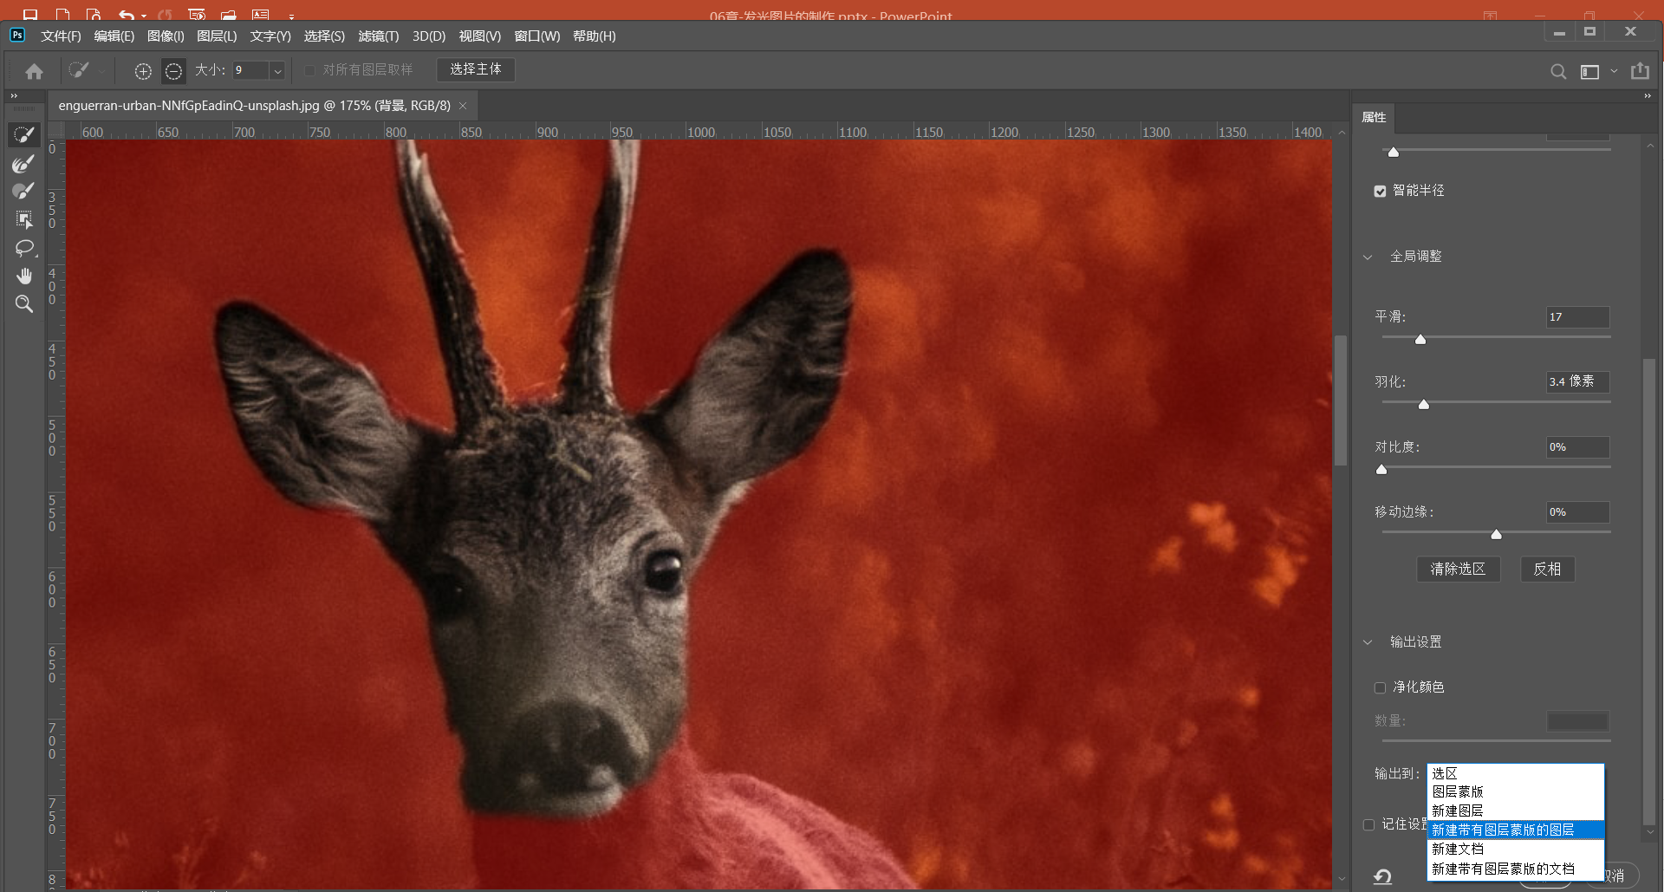
步骤解析
2.对选区执行【选择并遮住】，视图选择叠加，降低不透明度，选择左侧第一个工具修饰选区边缘，设置参数勾选智能半径，半径1，提高平滑、羽化参数，输出到【新建带有图层蒙版的图层】

Slide 13
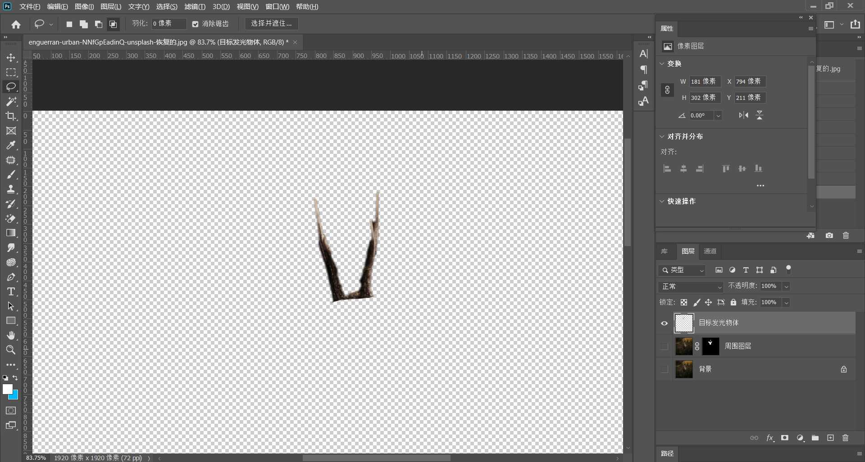
步骤解析
3.选中抠出的图层，按住Ctrl键点击蒙版，会看到选区再次激活，抠出发光主体物，右键选区，选择【通过拷贝的图层】

Slide 14
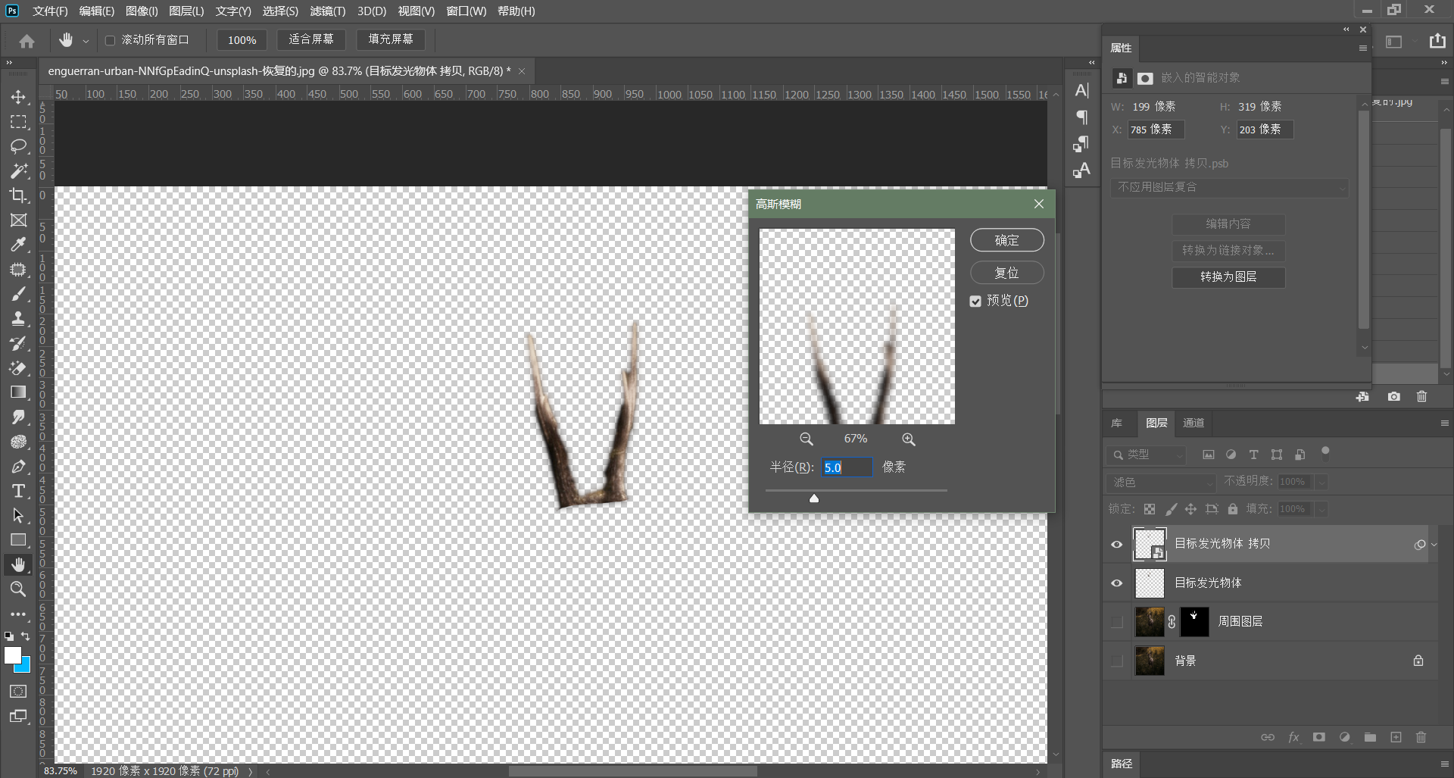
步骤解析
4.将抠出的主体发光物图层复制，混合模式改为滤色，右键图层转换为【智能对象】，执行【滤镜-模糊滤镜-高斯模糊】，制作第一层光晕，参数5左右

Slide 15
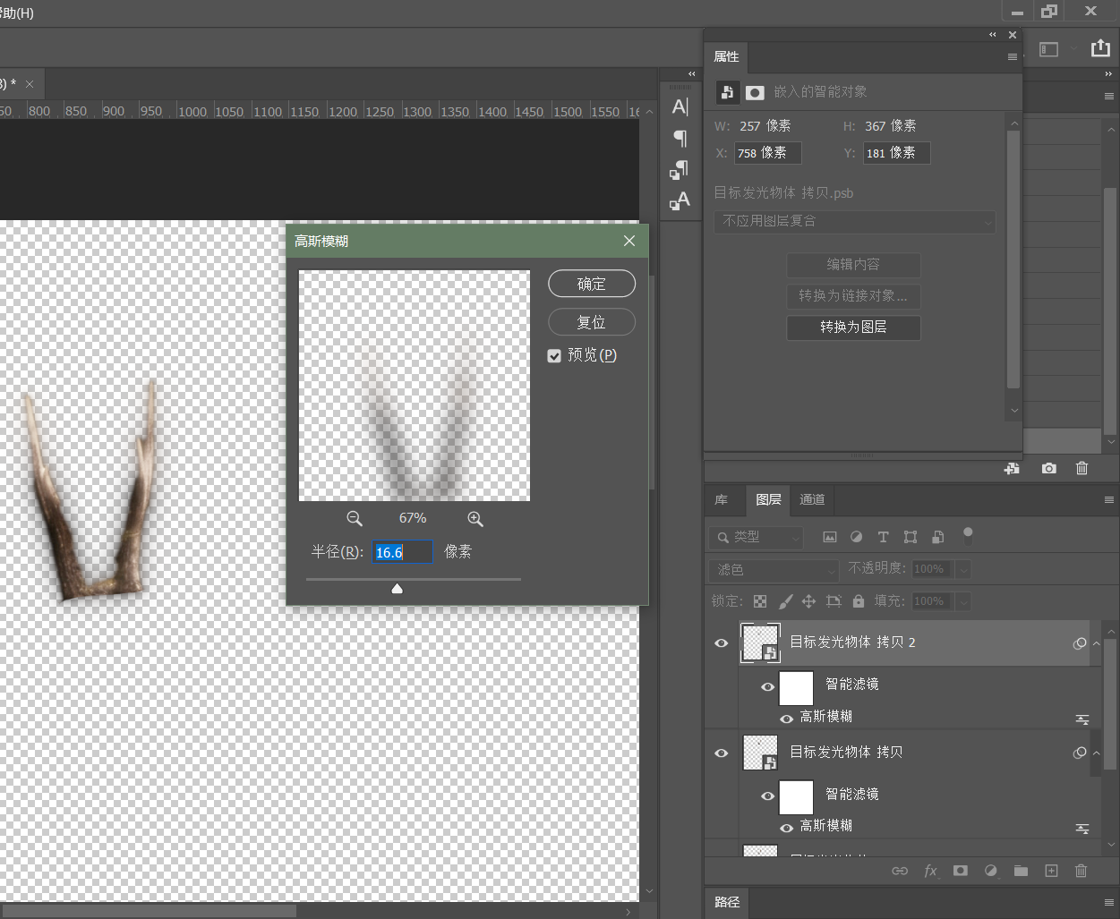
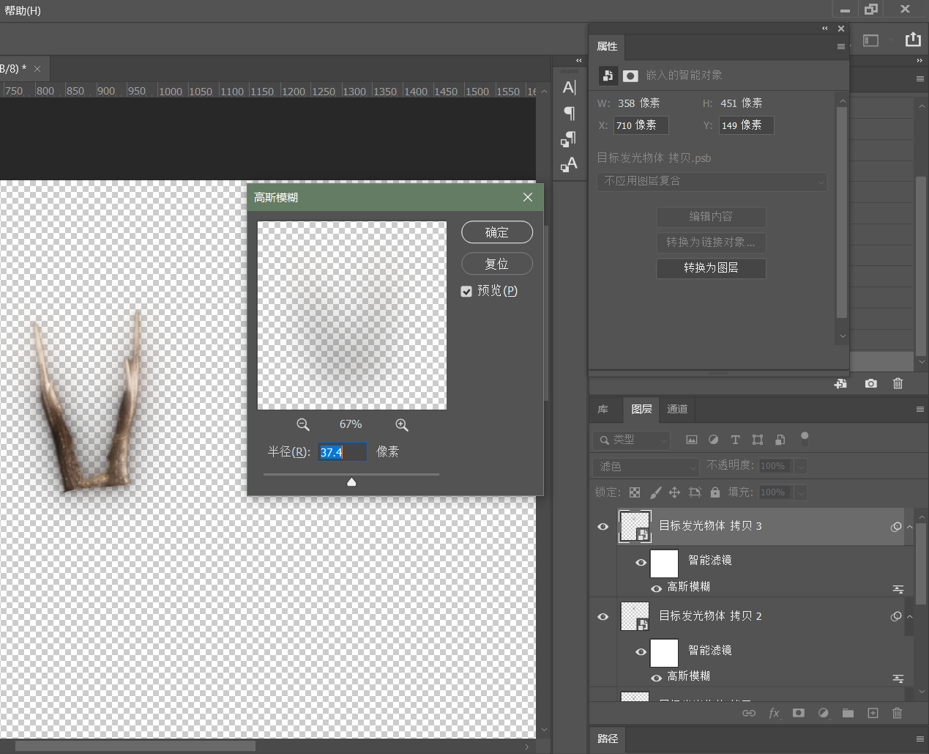
步骤解析
5.复制一层光晕图层，更改高斯模糊参数至模糊程度占预览图的一半。再次复制第二层光晕，参数调整至预览图画面全部模糊

Slide 16
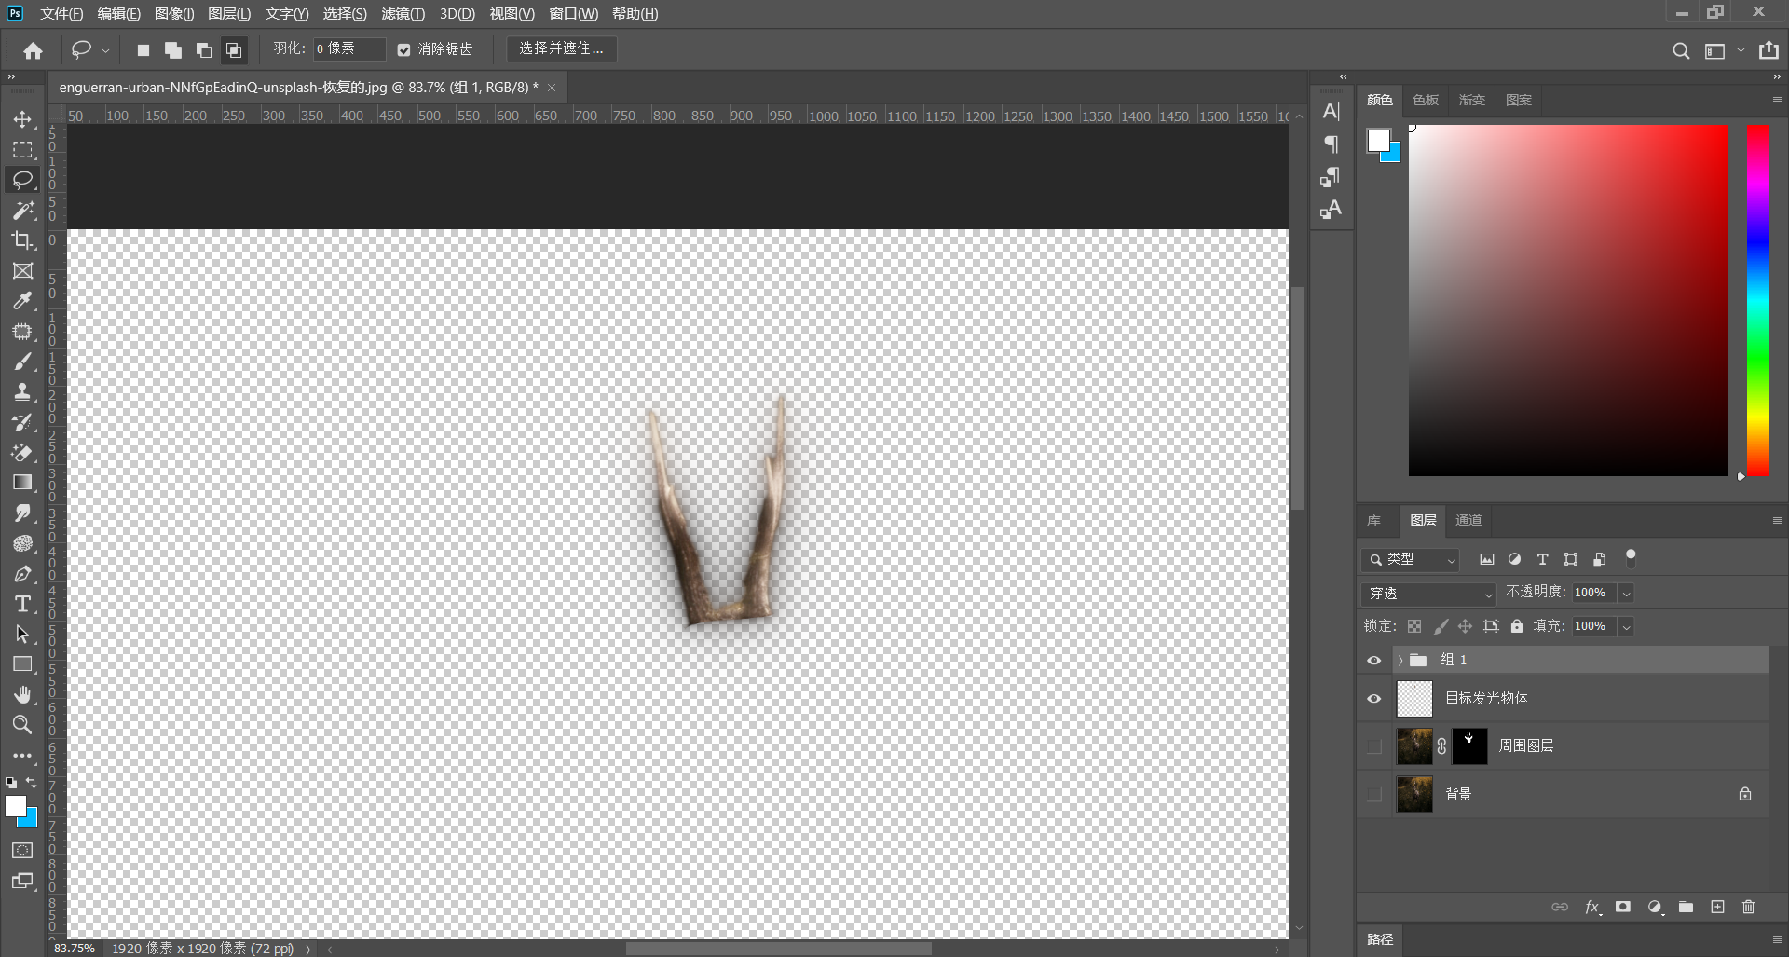
步骤解析
6.按住Ctrl选中三层光晕，快捷键Ctrl+G编组

Slide 17
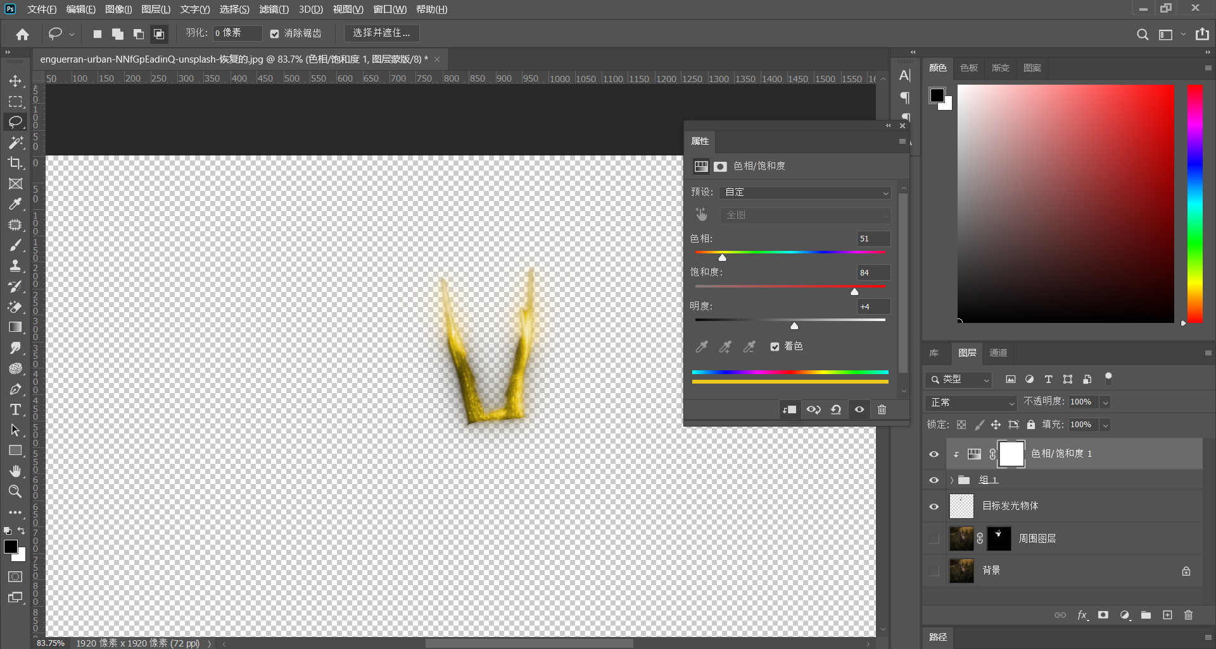
步骤解析
7.新建色相/饱和度调整图层，勾选剪辑蒙版；勾选着色，调整适合的颜色

Slide 18
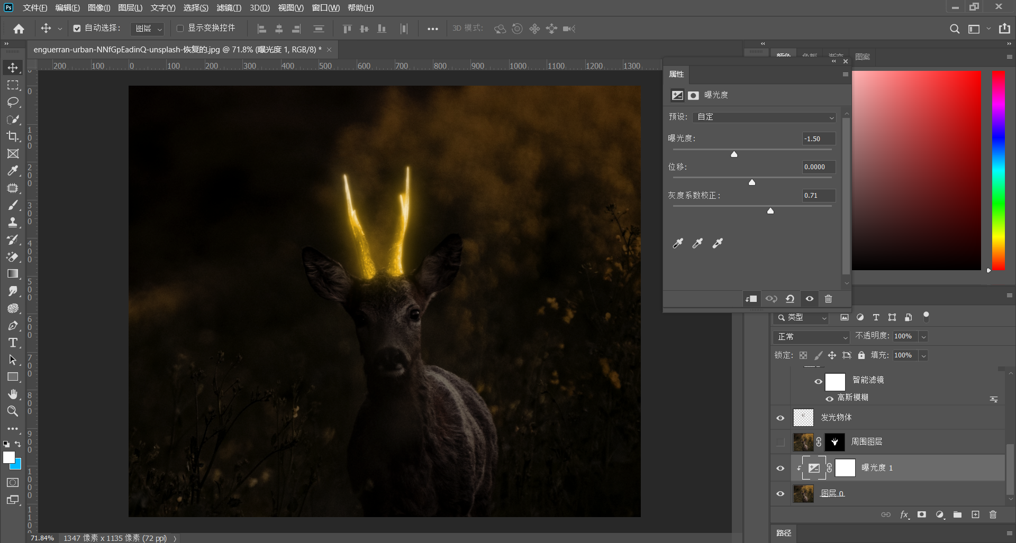
步骤解析
8.在背景层上方新建曝光度调整图层，勾选剪辑蒙版，曝光度-1.5，灰度0.7

Slide 19
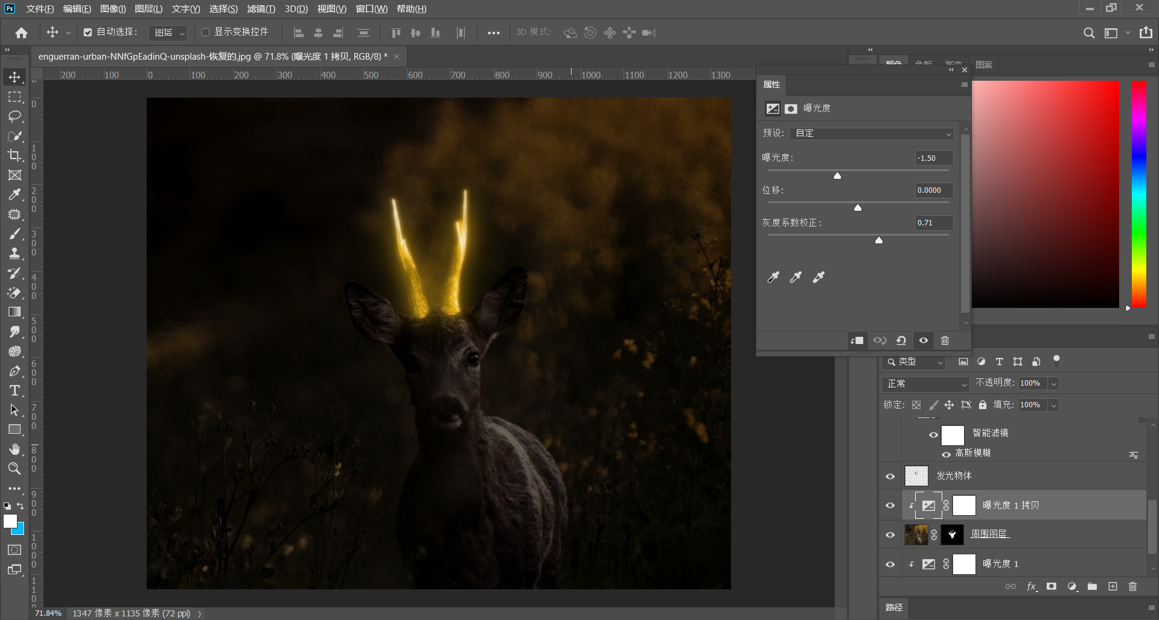
步骤解析
9.将曝光度调整图层按Alt键复制一层到目标发光图层周围图层，勾选剪辑蒙版（即调整图层仅对下方图层生效）

Slide 20
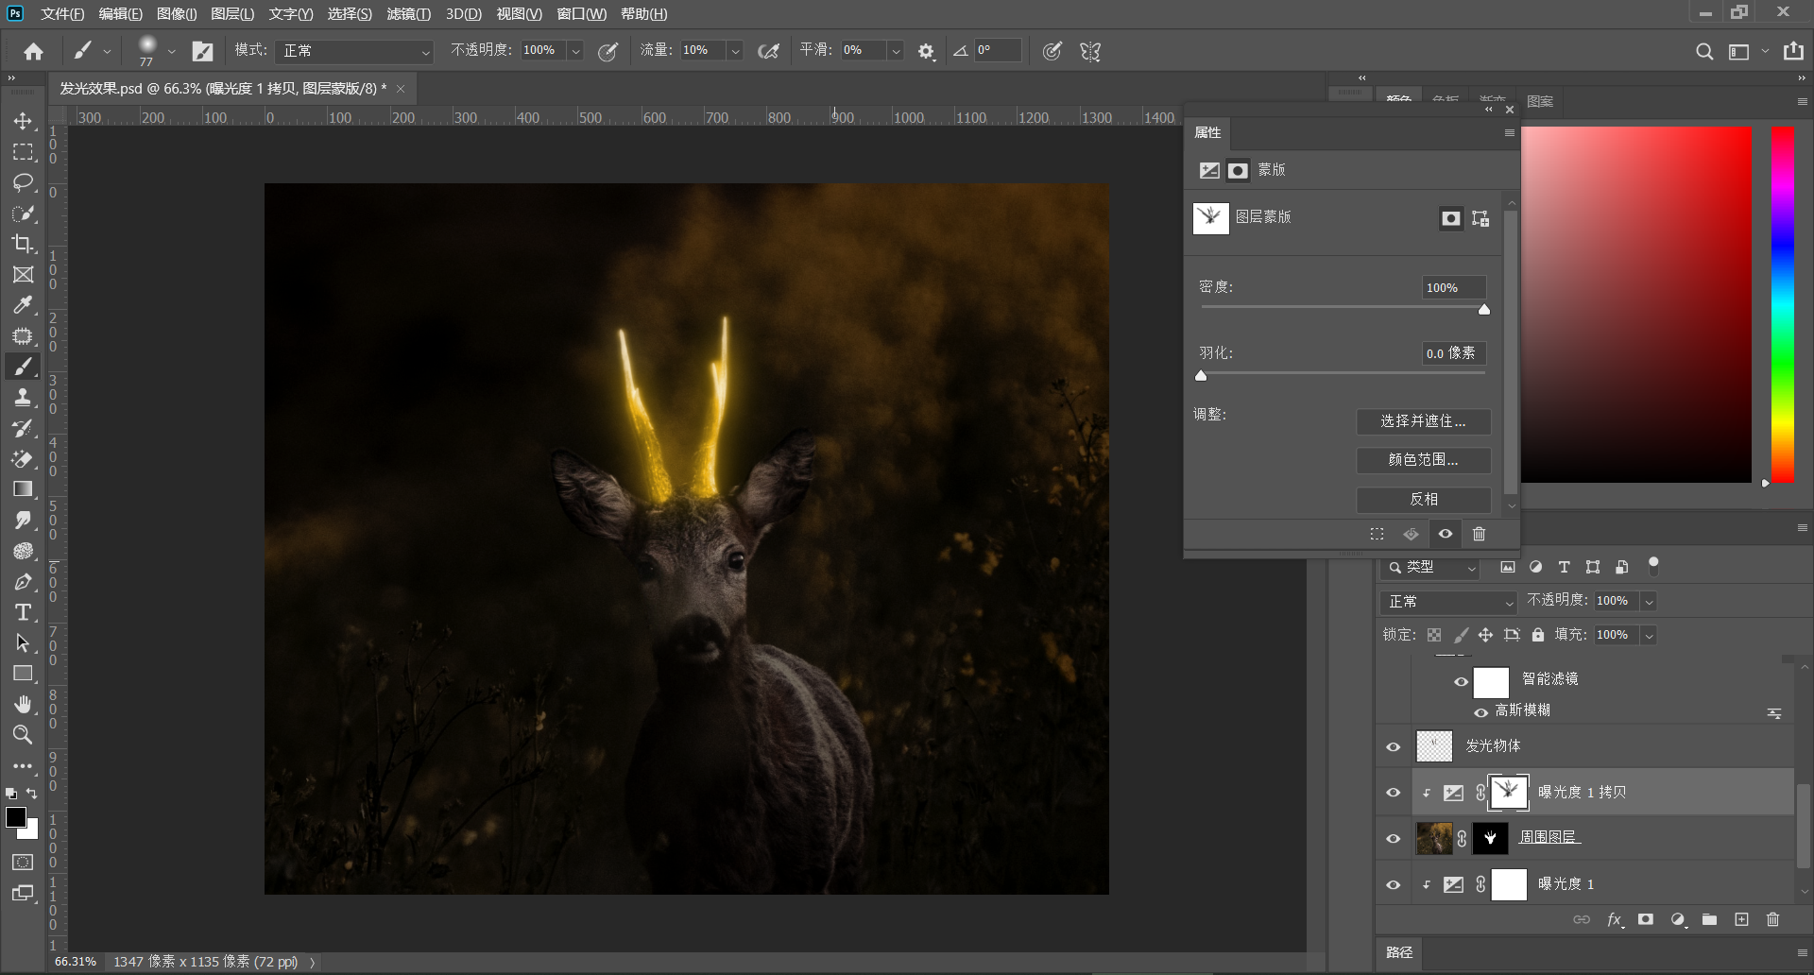
步骤解析
10.选择周围图层的曝光度调整图层的蒙版，调整黑色画笔，流量10%，勾画发光边缘

Slide 21
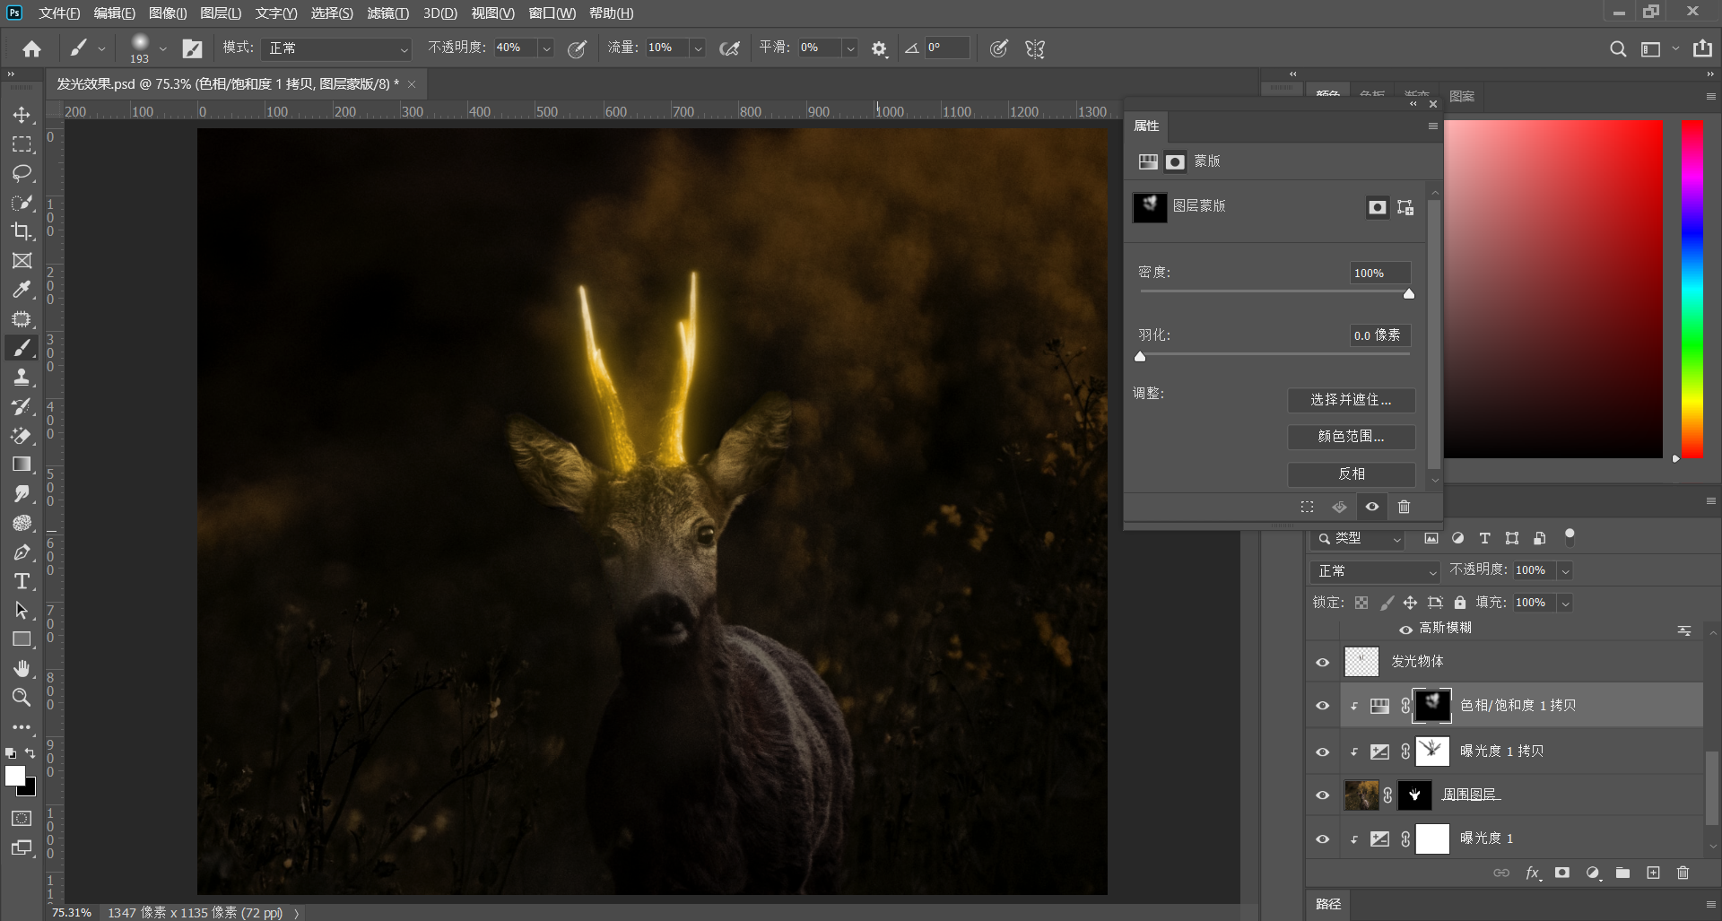
步骤解析
11.复制色相调整层到周围图层的曝光调整层上方，勾选剪辑蒙版，对下方图层生效使其发光颜色一致，执行快捷键Ctrl+I反转蒙版，使用白色画笔涂抹边缘

Slide 22
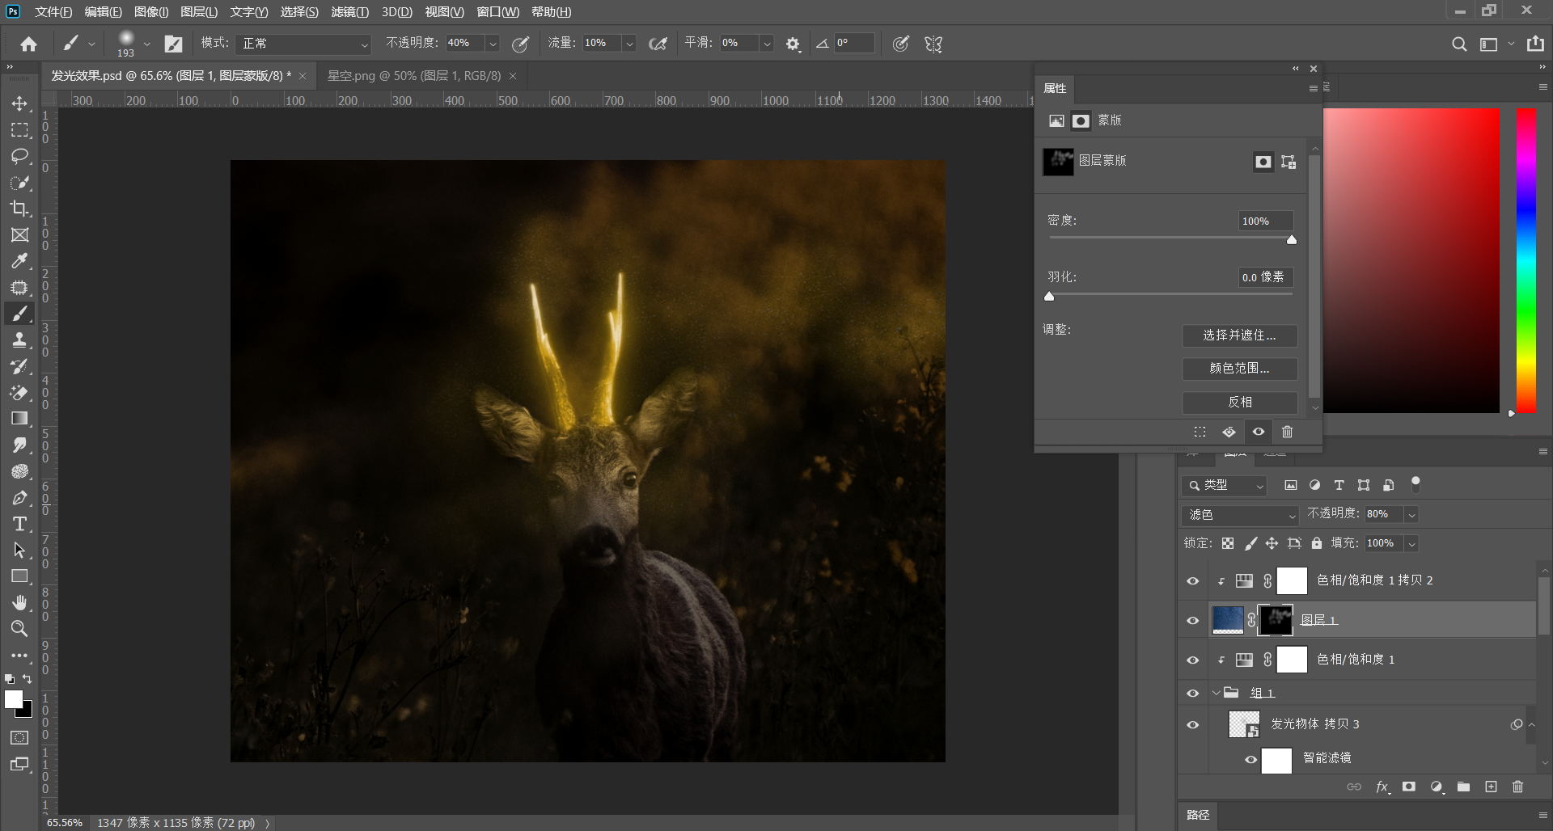
步骤解析
12.拖入粒子素材，混合模式调整为滤色，添加蒙版，执行快捷键Ctrl+I反转蒙版，擦出发光边缘的粒子，复制色相调整层至素材上方勾选剪辑蒙版对素材进行着色

Slide 23
THANK YOU

